Slide 1
Сучасні Олімпійські ігри
Modern Olympic Games
https://youtu.be/Abql6LeiGxQ
До 11.33 хв

Slide 2
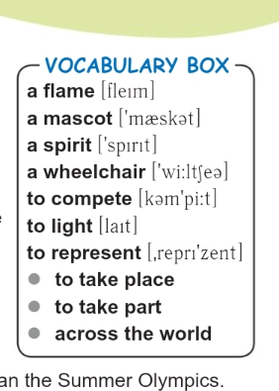
Домашнє завдання: вивчити слова ст.97

